Slide 1


深度智能医疗
以肺结节的检测分类为例
汇报人：王秋里

Slide 2
01
深度学习在医疗影像方面的应用
目录
02
肺结节的检测与分类问题
03
总结与展望

Slide 3
深度学习
在医疗影像方面的应用

Slide 4
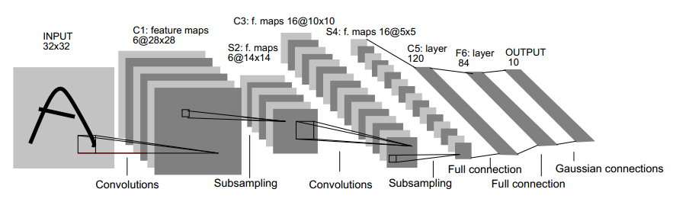
深度学习在医疗影像方面的应用
深度学习-CNN
1998年 LeNet
2012年 AlexNet
2014年 GoogLenet,VGG
1960s，Hubel等人提出了卷积神经网络
K.Fukushima在1980年提出的新识别机是卷积神经网络的第一个实现网络。
2006年，Hinton等人提出深度学习的概念
2015年，ResNet
Notes:
深度学习
尽管2006年提出深度学习的概念，但是作为深度学习里面最为重要的技术之一的CNN却是在20世纪60年代就提出了

Slide 5
深度学习在医疗影像方面的应用
深度学习-CNN
深度卷积网络
分类
图像分割
检测
Notes:
都和图像有关，也是CNN网络最擅长处理的数据

Slide 6
深度学习在医疗影像方面的应用
深度学习与医疗
需要面对的问题：
1.深度学习在医疗任务中真的可以获得很好的效果吗？
2.一般性的图像和医疗影像是否有相通的属性？
3.在利用深度学习处理医疗任务的时候，我们是仅仅依赖模型学习得到的属性，还是需要结合手动添加的属性？
Medical Image Analysis (SCI2)
IEEE Transactions on Medical Imaging (SCI2)
Notes:
在拥有大量数据集的情况下，深度学习通常能够获得较好的效果。但是在医疗领域，大的数据集并不是非常常见。

Slide 7
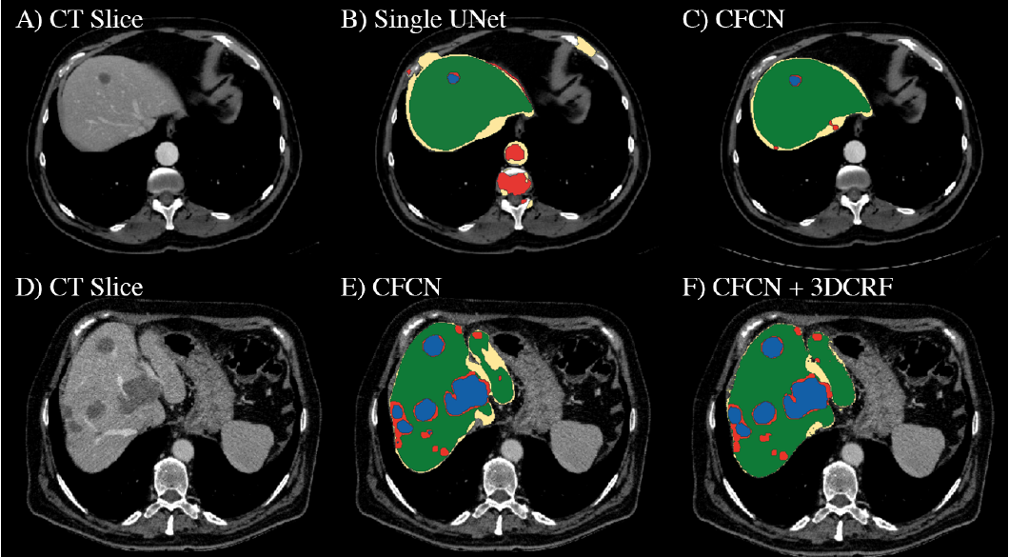
深度学习在医疗影像方面的应用
深度学习与医疗
Topics:
Lesion Detection
Segmentation and Shape Modeling
Network Exploration

Slide 8
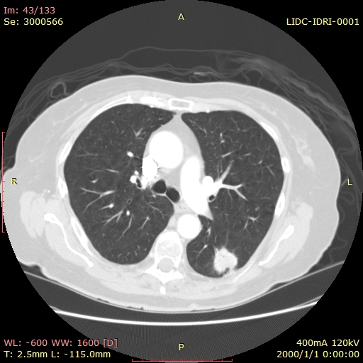
深度学习在医疗影像方面的应用
Lesion Detection
病变区域的检测

Slide 9
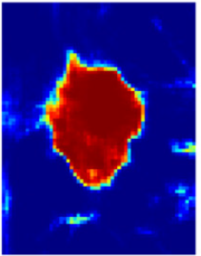
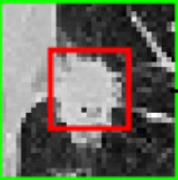
深度学习在医疗影像方面的应用
Segmentation and Shape Modeling
组织分割以及形状建模

Slide 10
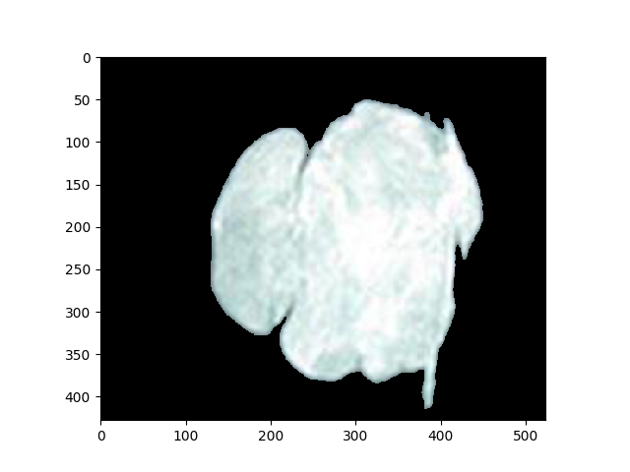
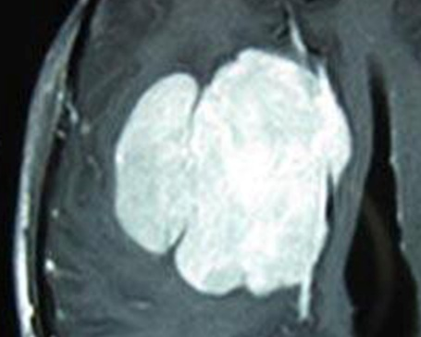
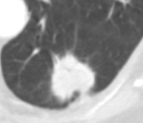
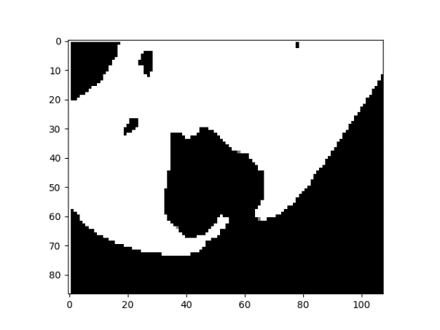
深度学习在医疗影像方面的应用
Segmentation and Shape Modeling
组织分割以及形状建模
脑部肿瘤
肺部结节

Slide 11
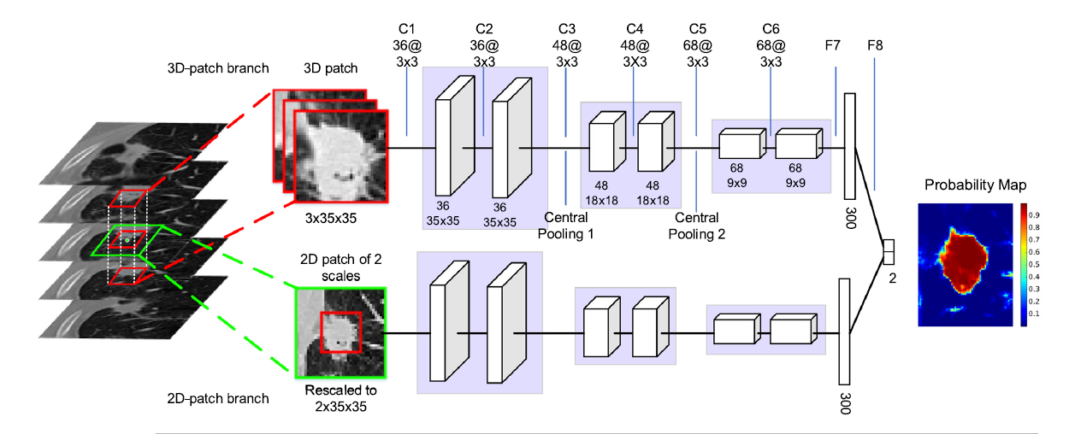
深度学习在医疗影像方面的应用
Network Exploration
深度模型的探索

Slide 12
深度学习在医疗影像方面的应用
Network Exploration
深度模型的探索
1.Data Dimensionality Issues- 2D vs 3D
2.Learning Methodology- Unsupervised vs Supervised
3.Traning Data Considerations
4.Transfer Learning and Fine Tuning
5.Ground Truth

Slide 13
肺结节的
检测与分类
Notes:
讲了这么多大的概念，那么下面，我们就来针对具体的某一个疾病来进行进一步的了解

Slide 14
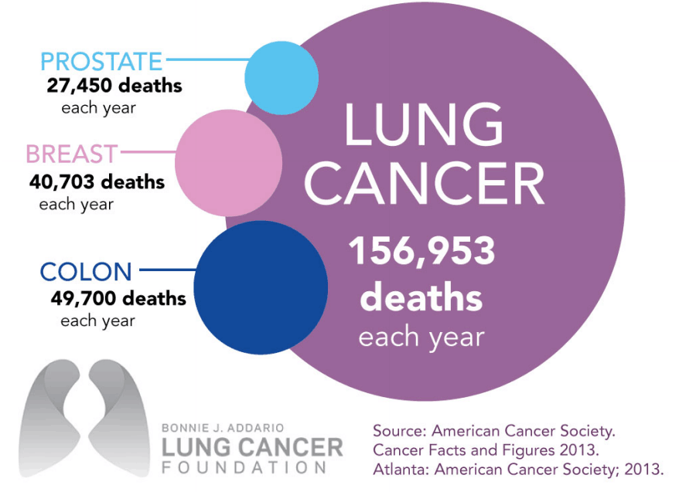
肺结节的检测与分类
肺癌

Slide 15
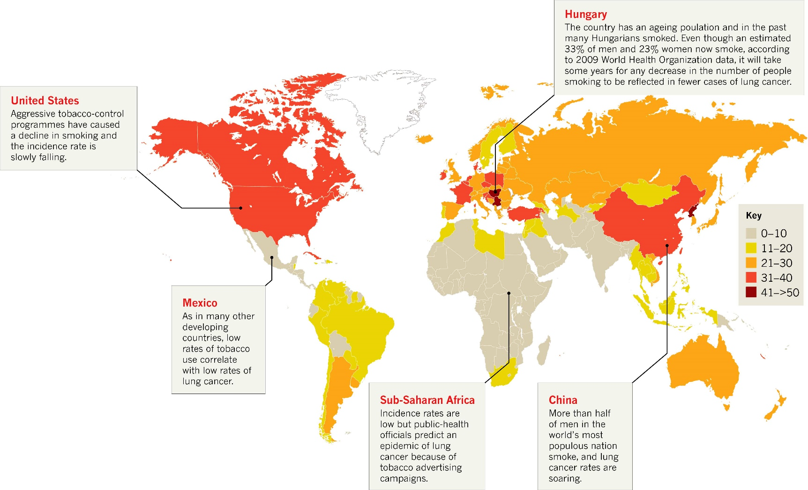
Notes:
中国肝癌发病率高，发病群体庞大

Slide 16
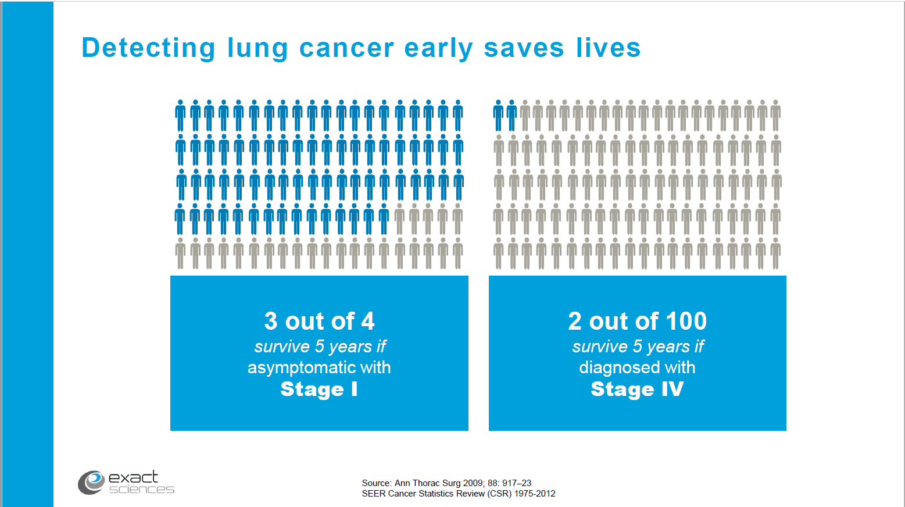
肺结节的检测与分类
Notes:
如何检测早期肺癌？肺结节就是一个切入点

Slide 17
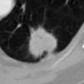
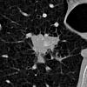
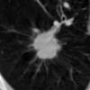
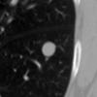
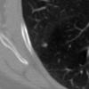
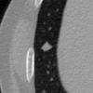
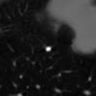
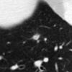
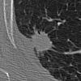
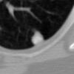
肺结节的检测与分类
肺结节
百度百科
肺结节为小的局灶性、类圆形、影像学表现密度增高的阴影，可单发或多发，不伴肺不张、肺门肿大和胸腔积液。
孤立性肺结节无典型症状，常为单个、边界清楚、密度增高、直径≤3 cm且周围被含气肺组织包绕的软组织影。
局部病灶直径>3 cm者称为肺肿块，肺癌的可能性相对较大，不在本共识范围内。

Slide 18
肺结节的检测与分类
肺结节
肺结节检测与分类需要克服的问题
1.肺结节个体之间形态差异大，容易和正常的人体组织混肴
2.肺结节位置具有一定的随意性，会出现在肺部的各个部位

Slide 19
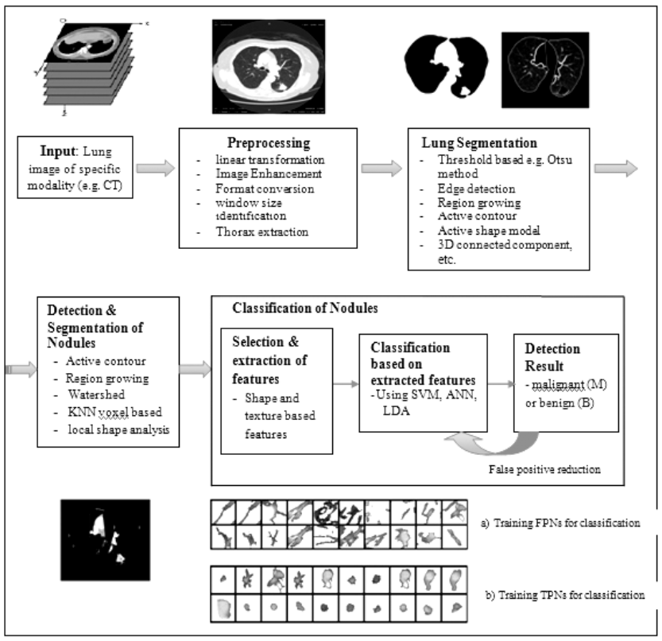
Notes:
于是，在深度学习的影响下，肺结节的检测与分类问题的处理流程变换成了另外一个样子

Slide 20
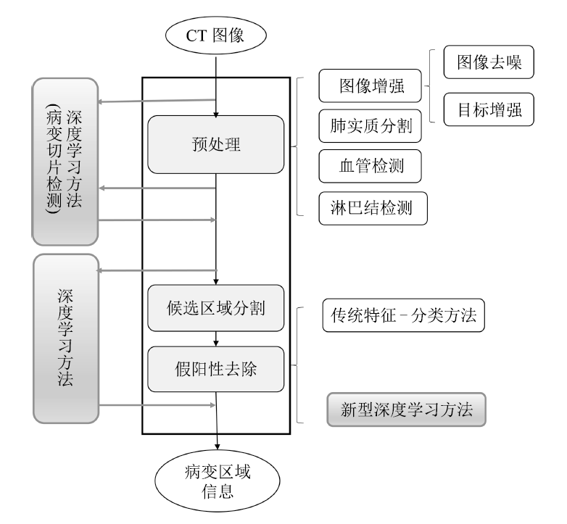
检测与分类
Notes:
既可以用深度学习的方法来为某些机器学习算法提供属性
也可以用深度学习的方法直接替代某些机器学习的算法

Slide 21
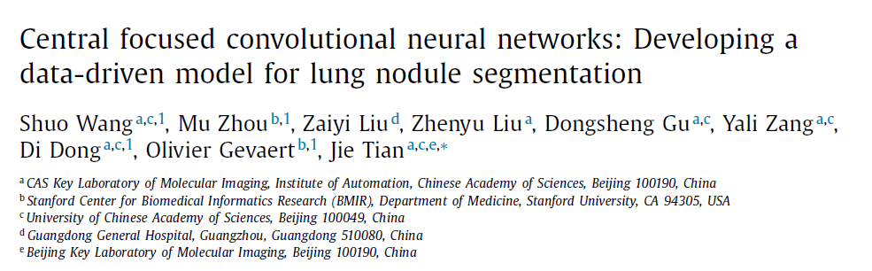
肺结节的检测与分类
肺结节的分割

Slide 22
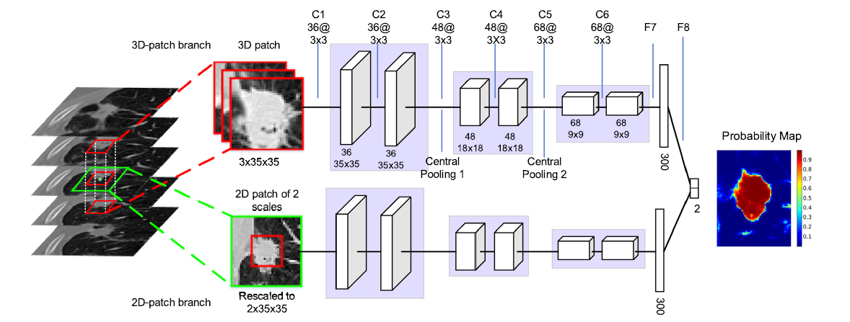
肺结节的检测与分类
肺结节的分割

Slide 23
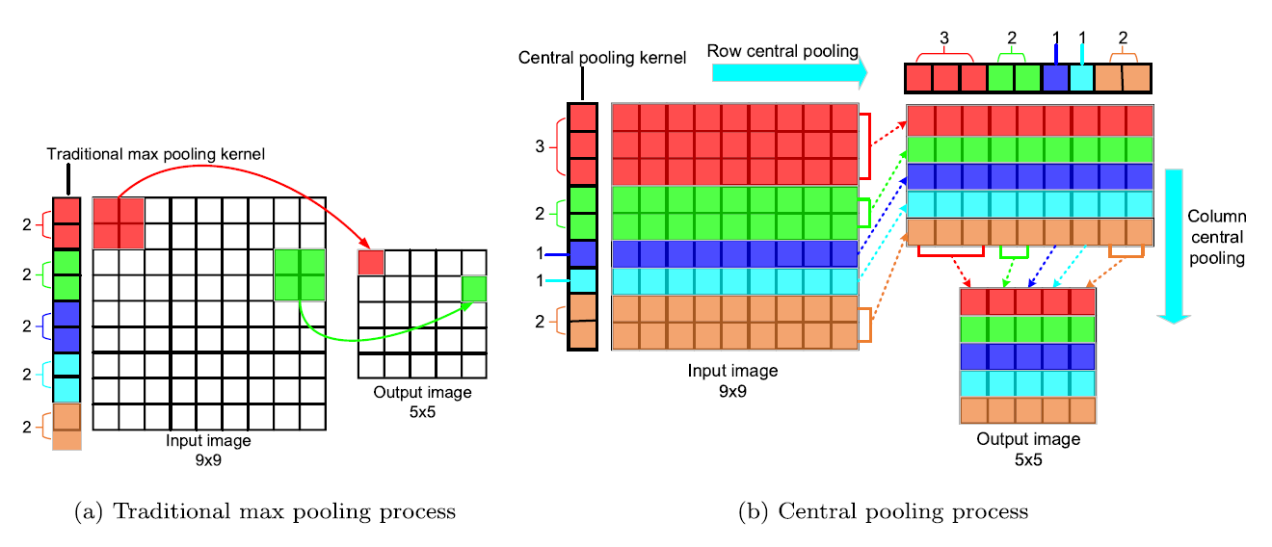
肺结节的检测与分类
肺结节的分割

Slide 24
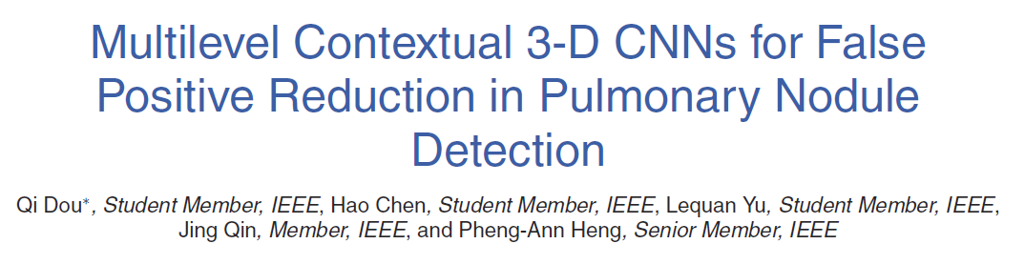
肺结节的检测与分类
肺结节的分类

Slide 25
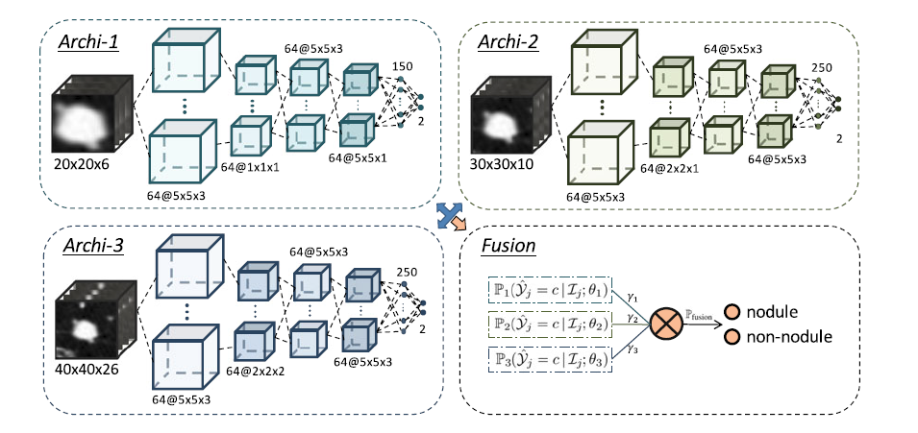
肺结节的检测与分类
肺结节的分类
Notes:
说完模型，我们就要说一下数据集

Slide 26
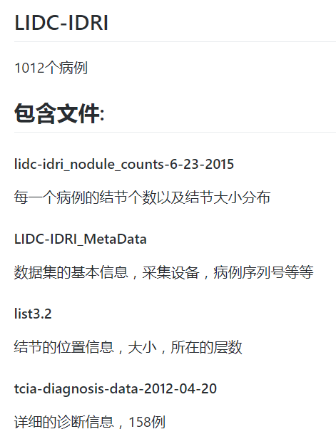
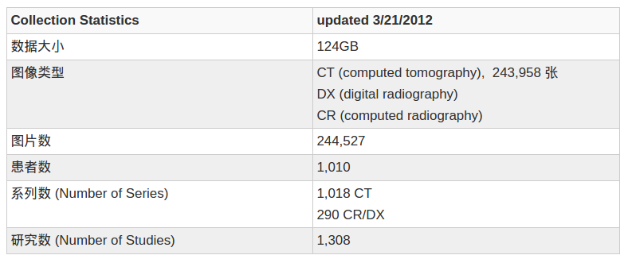
相关工作
数据集 LIDC-IDRI
LIDC-IDRI-XXXX / Study Instance UID / Series Instance UID / .dcm .xml
Notes:
该数据是由美国国家癌症研究所(National Cancer Institute)发起收集的，目的是为了研究高危人群早期癌症检测。
该数据集中，共收录了1018个研究实例。对于每个实例中的图像，都由4位经验丰富的胸部放射科医师进行两阶段的诊断标注。在第一阶段，每位医师分别独立诊断并标注病患位置，其中会标注三中类别：1) >=3mm的结节, 2) <3mm的结节, 3) >=3mm的非结节（官网描述： "nodule > or =3 mm," "nodule <3 mm," and "non-nodule > or =3 mm" 详见 Summary）。在随后的第二阶段中，各位医师都分别独立的复审其他三位医师的标注，并给出自己最终的诊断结果。这样的两阶段标注可以在避免forced consensus的前提下，尽可能完整的标注所有结果。
需要深入了解两个格式的文件

Slide 27
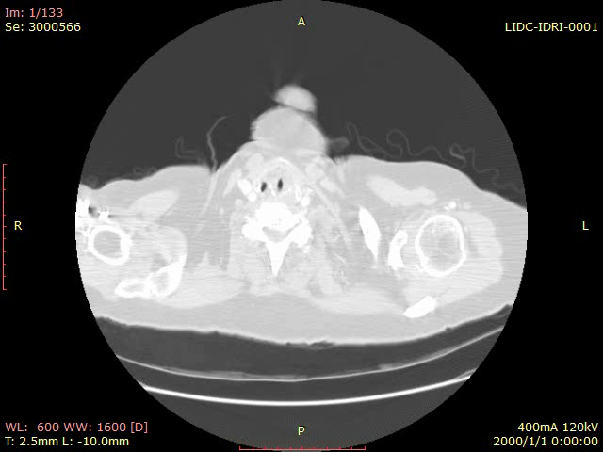
相关工作
数据集 LIDC-IDRI
Dicom
DICOM（Digital Imaging and Communications in Medicine）即医学数字成像和通信，是医学图像和相关信息的国际标准（ISO 12052）。它定义了质量能满足临床需要的可用于数据交换的医学图像格式。
Notes:
DICOM被广泛应用于放射医疗，心血管成像以及放射诊疗诊断设备（X射线，CT，核磁共振，超声等），并且在眼科和牙科等其它医学领域得到越来越深入广泛的应用。在数以万计的在用医学成像设备中，DICOM是部署最为广泛的医疗信息标准之一。当前大约有百亿级符合DICOM标准的医学图像用于临床使用。

Slide 28
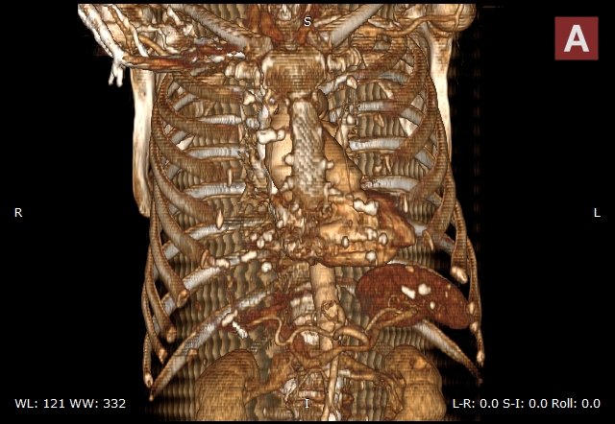
相关工作
数据集 LIDC-IDRI
Dicom
DICOM（Digital Imaging and Communications in Medicine）即医学数字成像和通信，是医学图像和相关信息的国际标准（ISO 12052）。它定义了质量能满足临床需要的可用于数据交换的医学图像格式。
Notes:
该数据是由美国国家癌症研究所(National Cancer Institute)发起收集的，目的是为了研究高危人群早期癌症检测。
该数据集中，共收录了1018个研究实例。对于每个实例中的图像，都由4位经验丰富的胸部放射科医师进行两阶段的诊断标注。在第一阶段，每位医师分别独立诊断并标注病患位置，其中会标注三中类别：1) >=3mm的结节, 2) <3mm的结节, 3) >=3mm的非结节（官网描述： "nodule > or =3 mm," "nodule <3 mm," and "non-nodule > or =3 mm" 详见 Summary）。在随后的第二阶段中，各位医师都分别独立的复审其他三位医师的标注，并给出自己最终的诊断结果。这样的两阶段标注可以在避免forced consensus的前提下，尽可能完整的标注所有结果。

Slide 29
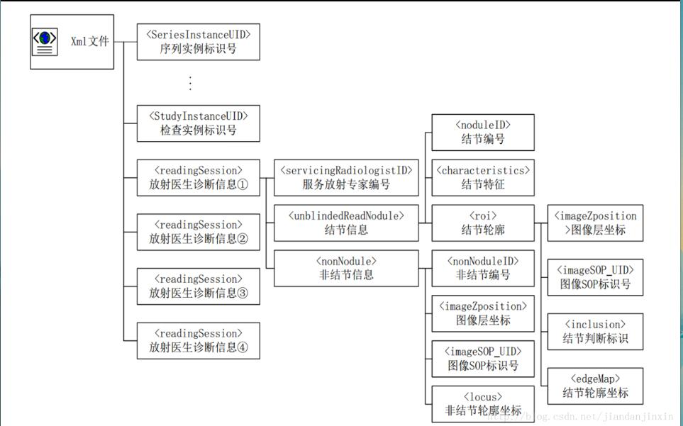
相关工作
数据集 LIDC-IDRI
XML文件

Slide 30
相关工作
数据集 LIDC-IDRI
XML文件

Slide 31
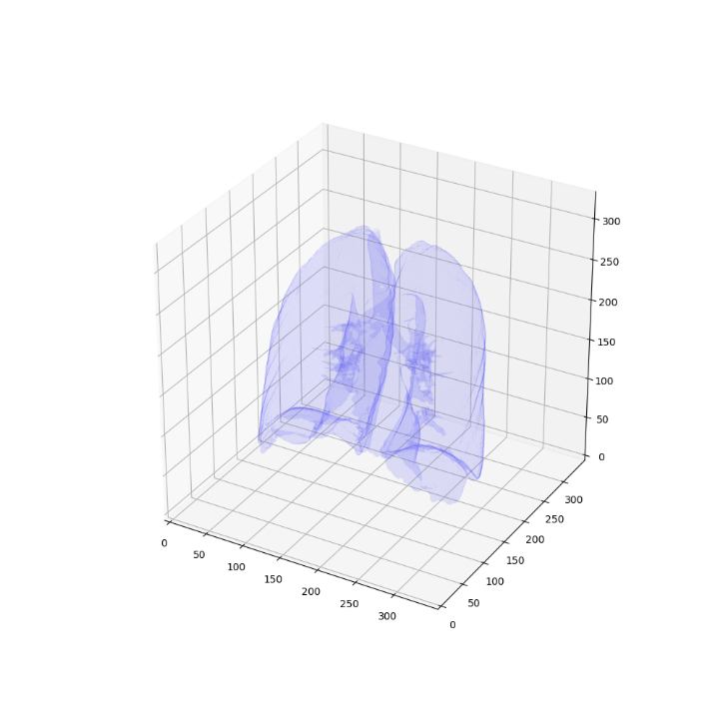
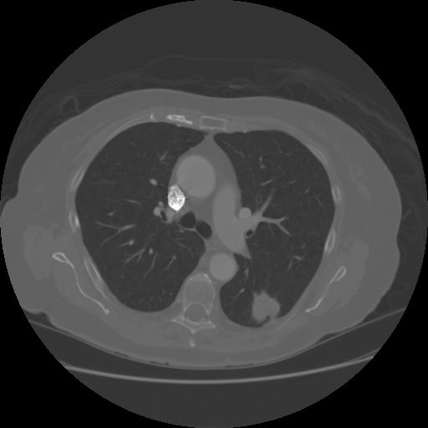
相关工作
数据集 LIDC-IDRI

Slide 32
总结与展望

Slide 33
总结与展望
思考
深度学习
医疗数据
？
深度学习：卷积神经网络（VGG, AlexNet, ResNet ......) 循环神经网络（RNN, LSTM......)
......
医疗数据：影像数据(肺部CT, 腹腔CT, 磁共振影像......) 文本信息(病例信息, 诊疗信息......)

Slide 34
THANKS

